Slide 1
Adobe Experience Cloud Support-Leitfaden
Wichtige Informationen und Ressourcen, um Ihre Adobe-Lösung optimal zu nutzen.

Slide 2
Wichtige Informationen und Ressourcen
1
Adobe Experience Core Services
2
Support-Services
3
Ihre Adobe-Lösungen
4
Einreichen eines Support-Tickets
5
Kontaktaufnahme mit dem Adobe-Support
6
Tools und Ressourcen

Slide 3


Adobe Experience Cloud: Ein integriertes Lösungspaket zur Erstellung von Kampagnen, zur Verwaltung von Werbemaßnahmen und zur Gewinnung umfassender Einblicke in Ihre Geschäftstätigkeit. Weitere Informationen
Tutorials zu Adobe Experience Cloud
Inhalt und Handel
Dateneinblicke und Zielgruppen
Adobe Experience Manager
Adobe Commerce
Adobe
Analytics
Adobe Customer Journey Analytics
Adobe Real-Time CDP
Adobe Audience Manager
Customer Journeys
Marketing-Workflow
Adobe Target
Adobe Campaign
Adobe Journey Optimizer
Adobe Marketo Engage
Adobe Workfront

Slide 4


Richtlinien zum Support
Die Portale und Aliase bieten Zugang zu zahlreichen Informationen und Support-Ressourcen. Hier können Sie Ihre offenen Tickets einsehen, neue Tickets erstellen und den Support kontaktieren.
Was der Support beinhaltet
Was der Support NICHT beinhaltet
ü Hilfe bei der Fehlersuche und -behebung bei Produktproblemen bei unterstützten Konfigurationen
ü Ferndiagnose
ü Zusätzliche Service-Erweiterungen zur individuellen Anpassung Ihres Support-Pakets
ü Produkt-Upgrades (vor Ort)
ü Wartungs-Updates (vor Ort)
ü Problem bei der Integration einer Anwendung*
x Überprüfung der Architektur
x Überprüfung oder Fehlerbehebung von benutzerdefiniertem Code
x Benutzerdefinierte Erweiterungen (als Idee an die Community senden)
x Wissenstransfer und Schulungen
x Entwicklungs-Services
x Implementierung
x Empfehlungen von Produkten oder Hardware von Drittanbietern
x Fehlerbehebung bei Nicht-Adobe-Produkten
x Probleme, die von nicht unterstützten Konfigurationen stammen (Hinweis: Solche Anfragen müssen an die entsprechende Stelle weitergeleitet werden)
x Leistungsoptimierung
x Nicht reproduzierbare Probleme
*Beschränkt auf Adobe-Seite

Slide 5
Möglichkeiten der Kontaktaufnahme mit dem Support
Der Adobe-Support bietet Hilfe per Chat, E-Mail, Telefon und Web. Bei P1-Problemen empfehlen wir Ihnen, sich telefonisch zu melden, um sofort Hilfe zu erhalten.
Damit wir Ihre Anfrage möglichst effizient bearbeiten können, bitten wir Sie, uns alle Schritte mitzuteilen, mit denen wir Ihr Problem nachvollziehen können, d. h. je genauer die Angaben sind, desto besser können wir Ihre Frage bearbeiten. Wenn Sie ein Ticket einreichen, empfehlen wir Ihnen, je nach Kontaktmethode die folgenden Informationen anzugeben und/oder bereitzuhalten (siehe Seite 22 für ein Beispiel):
Die Portale und Aliase bieten Zugang zu zahlreichen Informationen und Support-Ressourcen. Hier können Sie Ihre offenen Tickets einsehen, neue Tickets erstellen und den Support kontaktieren.
ENTERPRISE-CLOUD-SUPPORT
Support-Portal | Telefonischer Support | Adobe-Status
Adobe Experience League-Support Adobe Experience Manager-Support Adobe Campaign-Support | Telefonnummer 1 800 497 0335 (USA und Kanada) Regionale Telefonnummern | Überprüfen des Adobe-Systemstatus Allgemeiner Systemstatus
*Nicht alle Produkte haben ein Support-Portal oder einen Chat. Auf der jeweiligen Produktseite finden Sie weitere Informationen zur Kontaktaufnahme mit dem Support.

Slide 6
Wer kann den Support kontaktieren?
Für Adobe haben die Sicherheit und der Schutz Ihrer Daten oberste Priorität. Deshalb empfehlen wir Ihnen, einige Personen in Ihrem Unternehmen zu Support-Kontakten zu ernennen, die vollen Zugang zum Produkt haben, darin geschult sind und grundlegende Fragen zur Implementierung beantworten können.
· Nur die ernannten Support-Kontakte sind dann befugt, über die Daten zu sprechen und notwendige Änderungen an den Kontoeinstellungen vorzunehmen.
· Personen, die nicht als Support-Kontakt autorisiert sind, können sich zwar an das Support-Team wenden, werden jedoch an die Online-Hilfe/Foren verwiesen.
Ändern oder Hinzufügen von ernannten Support-Kontakten
· Nur bestehende ernannte Support-Kontakte eines Unternehmens können Änderungen an der Liste der vorhandenen Support-Kontakte durchführen lassen.
· Kontaktieren Sie die Kundenunterstützung per Telefon oder E-Mail, um Benutzer hinzuzufügen/zu entfernen.
ADOBE-SUPPORT – UNTERSTÜTZTE BENUTZER
 | Online Support | Business Support | Enterprise Support | Elite Support
Anzahl der unterstützten Kontakte nach Produkt | 4 | 6 | 10 | 15

Slide 7
Regionale Betriebszeiten, Sprachen und Telefonnummern des Adobe-Supports
Die örtlichen Geschäftszeiten von Adobe richten sich nach der Region der Kundenabrechnung.
Regionale Betriebszeiten und Sprachunterstützung
Nord- und Südamerika |  | EMEA |  | APAC
USA | 1 800 497 0335 | Dänemark | (+45) 80 20 6017 | Australien | (+61) 1800 358 683
Kanada | 1 800 497 0335 | Frankreich | (+33) 08 05 540 755 | Chinesisches Festland | (+86) 108 004 400 548
 |  | Deutschland | (+49) 0800 752 2581 | Sonderverwaltungsregion Hongkong | (+852) 30 713 107
 |  | Italien | (+39) 800 919 224 | Indien | (+91) 0008 004 402 107
 |  | Schweden | (+46) 0200 810 330 | Malaysia (gebührenpflichtig) | (+60) 1800 220 120
 |  | Vereinigtes Königreich | (+44) 0800 169 0454 | Neuseeland (gebührenpflichtig) | (+64) 050 861 4264
 |  |  |  | Philippinen (gebührenpflichtig) | (+63) 1 800 8908 8359
 |  |  |  | Singapur | (+65) 1 800 818 5220
 |  |  |  | Südkorea | (+82) 080 517 0880
 |  |  |  | Taiwan | (+886) 0 800 066 6381
Nord- und Südamerika | Europa, Naher Osten und Afrika
6:00–17:30 Uhr | 9:00–17:00 Uhr
Asien-Pazifik | Japan*
9:00–17:00 Uhr | 9 bis 17:30 Uhr
Ausnahmen:
*Sprachunterstützung ist nur auf Englisch und Japanisch verfügbar.
Adobe Commerce bietet keine Sprachunterstützung für Japanisch.
(Japan) Fälle der Kategorien P2, P3 und P4 sind auf Geschäftszeiten beschränkt.
Telefon-Support für Marketo Engage
Nord- und Südamerika | Europa, Naher Osten und Afrika | APAC | Japan
Gebührenfrei: +1 877 270 6586 | Vereinigtes Königreich: 0800 151 3030 EU: +353 1 242 3030 | AUS: +61 2 8031 8188 | +81 3 6478 6080
Wenn für Ihr Land keine eigene Telefonnummer für die Kundenunterstützung aufgeführt ist, verwenden Sie bitte +1 800 497 0335. Bitte beachten Sie, dass dies eine Nummer in den USA ist, sodass in Ihrem Land möglicherweise Gebühren anfallen.

Slide 8
Definition der Prioritäten für den Adobe-Support
Unsere Reaktionszeiten und Maßnahmen richten sich nach der Beurteilung der von Ihrem Unternehmen gemeldeten Auswirkungen eines Problems. Je schwerwiegender die Auswirkungen auf Ihr Unternehmen sind, desto höher ist die von uns zugewiesene Priorität. Anhand der folgenden Richtlinien können Sie die korrekte Prioritätsstufe bestimmen.
Service-Level-Ziele: Erste Reaktion und Definitionen der Prioritäten
Priorität | Definitionen | Online Support | Business Support | Enterprise Support | Elite Support
PRIORITÄT 1 | Die Produktionsfunktionen im Unternehmen des Kunden sind ausgefallen oder weisen einen erheblichen Datenverlust oder eine Beeinträchtigung des Service auf und ein sofortiges Eingreifen ist nötig, um Funktionalität und Nutzbarkeit wiederherzustellen. | 24x7 / 1 Stunde | 24x7 / 1 Stunde | 24x7 / 30 Minuten | 24x7 / 15 Minuten
PRIORITÄT 2 | Die Unternehmensfunktionen des Kunden weisen eine erhebliche Beeinträchtigung des Service oder möglichen Datenverlust auf oder eine zentrale Funktion ist betroffen. | Geschäftszeiten / 4 Stunden | Geschäftszeiten / 2 Stunden | 24x5 / 1 Stunde | 24x5 / 30 Minuten
PRIORITÄT 3 | Die Unternehmensfunktionen des Kunden weisen eine geringfügige oder gar keine Beeinträchtigung des Service auf und es gibt eine Lösung/Problemumgehung, mit der die Unternehmensfunktionen weiterhin normal genutzt werden können. | Geschäftszeiten / 6 Stunden | Geschäftszeiten / 4 Stunden | Geschäftszeiten / 2 Stunden | 24x5 / 1 Stunde
PRIORITÄT 4 | Allgemeine Frage zur aktuellen Produktfunktionalität oder Anfrage zu einer Erweiterung. | Geschäftstage / 3 Tage | Geschäftstag / 1 Tag | Geschäftstag / 1 Tag | Geschäftstag / 1 Tag

Slide 9



Adobe Analytics: Branchenführende Lösung, um sämtliche Handlungen Ihrer Kunden zu erfassen, zu organisieren, zu analysieren und darüber Berichte zu erstellen.
Einblicke in Ergebnisse
Neues algorithmisches Attributionsmodell
Customer Journey Analytics
Business-Anwender und Führungskräfte können jetzt einfach und schnell über Mobilgeräte auf Erkenntnisse zugreifen und erhalten sofortige Antworten auf interaktive Fragen.
Benutzer sind damit in der Lage, ihre Marketing-Investitionen in Paid, Earned und Owned Media besser zu bewerten.
Business-Intelligence- und Data-Science-Teams haben mit diesem leistungsstarken Analyse-Toolkit die Möglichkeit, kanalübergreifende Daten zusammenzuführen und zu analysieren.
Implementierungs-Handbuch
Analytics-Community
Lernen und Support
Analytics Exchange
Analytics-Dokumentation

Slide 10



Adobe Audience Manager: Daten-Management-Plattform, die Sie bei der Erstellung eindeutiger Zielgruppenprofile unterstützt, damit Sie Ihre lukrativsten Segmente identifizieren und auf allen digitalen Kanälen nutzen können.
Zielgruppen verstehen
Neue Segmente erstellen
Wirkungsvolle Werbeaktionen durchführen
Verschaffen Sie sich einen vollständigen Überblick über Ihre Zielgruppen, indem Sie alle Ihre Datenquellen an einem zentralen Ort zusammenführen.
Entdecken und organisieren Sie fortlaufend neue, lukrative Segmente für gezielteres Targeting und bessere Personalisierung.
Führen Sie produktivere Werbekampagnen aus, indem Sie auf jeder beliebigen Plattform spezifische Segmente ansprechen.
Implementierungs-Handbuch
Audience Manager-Dokumentation
Lernen und Support
Audience Manager Exchange
Audience Manager-Community

Slide 11



Adobe Target: ermöglicht Ihnen, mithilfe einfacher Tests den optimalen Inhalt zu ermitteln. Auf diese Weise können Sie jedem Kunden ein optimales Erlebnis bieten.
Omnichannel-Personalisierung
für alle
A/B-Tests und multivariate Tests bringen Gewissheit
Verbessern Sie Erlebnisse mit KI-gestützter Automatisierung und Skalierung
Die besten Erlebnisse sind persönlich. Nutzen Sie unser einheitliches, progressives Profil, um auf jedem Kanal das beste Erlebnis zu bieten.
Die Durchführung isolierter Tests in Silos ist nicht sinnvoll. Testen Sie alle Inhalte auf jedem Kanal und zu jeder Zeit.
Testen und personalisieren Sie Inhalte für jeden Besucher, indem Sie per Klick künstliche Intelligenz anwenden.
Implementierungs-Handbuch
Target-Community
Lernen und Support
Target Exchange
Target-Dokumentation

Slide 12





Adobe Experience Manager: eine leistungsstarke Plattform zur Verwaltung und Bereitstellung vernetzter digitaler Erlebnisse auf der gesamten Customer Journey – egal ob im Internet oder im Geschäft.
Content-Management-System
Digital Asset Management
Digitale Registrierung und Formulare
AEM Cloud Service
Digital Signage
Erstellen und verwalten Sie Ihr digitales Erlebnis auf allen Kanälen mit automatisierten Tools, die eine mühelose Skalierung ermöglichen.
Verwenden Sie mehr Zeit für Erlebnisse und weniger für das Suchen und Anpassen von Inhalten.
Durchgängige Lösung, die Ihre Formulare und Kommunikationsprozesse miteinander verbindet.
Das erste Cloud-native Content-Management-System für Unternehmen mit optimaler Leistung, hervorragenden SLAs und Sicherheit.
Verbinden Sie mühelos Online- und Offline-Erlebnisse mit interaktiver Signage, die auf Kundendaten und Trigger reagiert.
Experience Manager-Community
Lernen und Support
Hauptkomponenten
Expertensitzungen
Sicherheits-Updates für Experience Manager
Implementierungs-Handbuch für AEM Sites
Implementierungs-Handbuch für Experience Manager Assets
Implementierungs-Handbuch für Experience Manager Forms
Überblick: Experience Manager as a Cloud Service
Experience Manager-Dokumentation
Benutzer- und Implementierungs-Handbücher für Experience Manager as Cloud Service

Slide 13



Adobe Campaign: Kanalübergreifendes Kampagnen-Management-Tool, mit dem Sie Kampagnen auf allen Ihren Medien verbessern und personalisieren können.
Kampagnen-Management vereinfachen
Ansprechende Inhalte bieten
Automatisieren
Verwalten Sie Ihre Daten und überwachen Sie die Leistung Ihrer Kampagnen von einem zentralen Ort aus.
Nutzen Sie personalisierte und kontextbezogene Echtzeit-Nachrichten, um ein attraktives Kundenerlebnis zu schaffen.
Steigern Sie mit automatisierten Marketing-Aktionen die Produktivität Ihrer Kampagnen und verkürzen Sie so die Markteinführungszeit.
Implementierungs-Handbuch für Campaign Classic
Campaign Classic-Community
Lernen und Support für Campaign Classic
Implementierungs-Handbuch für Campaign Standard
Campaign Standard-Community
Lernen und Support für Campaign Standard
Campaign Exchange

Slide 14



Adobe Experience Platform: Platform ermöglicht Unternehmen die Zentralisierung und Standardisierung von Kundendaten und -inhalten aus beliebigen Systemen sowie die Anwendung von Data Science und maschinellem Lernen, um das Design und die Bereitstellung von personalisierten Kundenerlebnissen erheblich zu verbessern.
Customer Journey Analytics
Journey Orchestration
Real-Time CDP
Die Adobe-Lösung der nächsten Generation für die kanalübergreifende Analyse, die auf Adobe Experience Platform aufsetzt
Business-Anwender erfahren hier, wie sie Ereignis-, Orchestrierungs- und Aktionsaktivitäten kombinieren, um eine Customer Journey zu erstellen.
Erlangen Sie eine einheitliche Sicht auf Ihren Kunden, indem Sie Daten aus dem gesamten Unternehmen zusammenführen.
Implementierungs-Handbuch
Experience Platform-Community
Lernen und Support
Experience Platform Exchange
Experience Platform-Dokumentation
Support-Fall erstellen

Slide 15

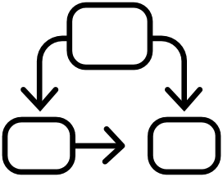

Adobe Primetime: Multiscreen-TV-Plattform, die Rundfunkunternehmen, Kabelnetzen und Dienstleistern hilft, ansprechende und personalisierte TV- und Filmerlebnisse zu schaffen und zu monetarisieren.
TV überall bereitstellen
Flexible Workflows erstellen
Insights und Ergebnisse bieten
Bieten Sie Zuschauern ihre bevorzugten Fernseh- und Filminhalte an jedem beliebigen Ort auf 3,4 Milliarden Geräten.
Fügen Sie Ihren vorhandenen Sende- und Distributions-Workflows modulare Funktionen hinzu, wie etwa VOD, Live- und lineares Fernsehen.
Insights durch Adobe Marketing Cloud-Integrationen ermöglichen es Medienanbietern, den Versand von Kampagnen und die Schaltung von Anzeigen in Echtzeit zu optimieren.
Primetime-Dokumentation
Lernen und Support

Slide 16


Adobe Marketo Engage: Halten Sie bei jedem Schritt in der Customer Journey Kontakt zu Ihren Kunden, indem Sie das Customer Experience Management mithilfe von Marketo Engage neu gestalten.
Kundenbeziehungen stärken
Marketing-Maßnahmen skalieren
Account-basiertes Marketing meistern
Binden Sie Ihre Kunden und erweitern Sie den Kundenstock durch datengesteuerte Interaktionen. Verbessern Sie Kundenerlebnisse. Ermöglichen Sie einfacheres Onboarding und langfristigen Kundenerfolg.
Steigern Sie Skalierung und Effizienz wie ein Profi. Nutzen Sie Technologien, um Reichweite, Qualität und ROI zu steigern.
Akquirieren, halten und erweitern Sie lukrative Kundensegmente. Erstellen Sie mühelos Listen mit Zielgruppenkonten. Messen und optimieren Sie ABM ganzheitlich. Erzielen Sie ein nahtloses kanalübergreifendes Erlebnis.
Marketo-Community
Support-Portal
Marketo-Dokumentation
Wissensdatenbank
Marketo Exchange

Slide 17


Adobe Commerce: End-to-end-Commerce, der mit Ihnen mitwächst – unabhängig von Unternehmensgröße und -standort.
Eine zentrale Plattform für alle Ihre Bedürfnisse
Intelligenz von branchenführender KI
Erweiterbar mit neuen Technologien
Egal, ob Sie ein B2B-, D2C- oder B2C-Unternehmen sind, können Sie mit Adobe Commerce mehrere Vertriebskanäle und Marken verwalten und in neue Länder expandieren – ganz einfach von einer Plattform aus.
Intelligenter Handel, gestützt durch Adobe Sensei AI, bietet verwertbare Datenanalysen und automatisiert Backend-Workflows.
Adobe Commerce ist vollständig skalierbar und erweiterbar und verfügt über einen modularen Kern und Headless-Funktionen, mit denen Sie neue Technologien schnell integrieren können.
Implementierungs-Handbuch
Commerce-Community
Wissensdatenbank
Commerce Exchange
Commerce-Dokumentation
Support-Fall erstellen

Slide 18

Adobe Workfront: Verbinden Sie sich mit anderen und arbeiten Sie in komplexen Workflows zusammen – von überall.
Adobe Workfront in Aktion
Workfront-Funktionen
Unternehmens-Management
Aufgaben planen, priorisieren und Arbeitsschritte wiederholen.
Verbinden Sie sich mit anderen, arbeiten Sie zusammen und erledigen Sie Aufgaben schneller.
Optimieren Sie Prozesse. Messen Sie den Fortschritt und erstellen Sie Berichte.
Arbeiten Sie im Einklang mit Ihrer Strategie.
Mit Workfront kann das Arbeits-Management Ihres Unternehmens Ihrem Betrieb und Ihren Abteilungen bei der Planung, Vorhersage, Zusammenarbeit, Entwicklung und Bereitstellung optimaler Arbeitsabläufe helfen.
Workfront bietet Marketing- und Kreativ-Teams, die Adobe-Produkte verwenden, eine Unternehmensplattform für modernes Arbeits-Management, mit der die allgemeine Produktivität im Unternehmen gesteigert werden kann.
Implementierungs-Handbuch
Workfront-Community
Erste Schritte
Workfront Exchange
Workfront-Dokumentation
Support-Portal von Workfront

Slide 19



Adobe Ad Cloud: hilft Ihnen, entsprechend ihrem Budget den besten Mix aus Such-, Display- und dynamischen Anzeigen zu erstellen. Darüber hinaus automatisiert diese Lösung die Ausführung Ihres Medienplans.
Überblick bewahren
Fundierte Entscheidungen treffen
Budget maximieren
Verschaffen Sie sich einen vollständigen Überblick über die Leistung Ihrer Kampagnen in den Bereichen Suche, Display und Social Media, um besser zu verstehen, wie Kunden mit Ihrer Marke interagieren.
Mit exaktem Reporting wissen Sie immer, wann und wo Sie Ihr Online-Werbebudget investieren sollten.
Holen Sie das Meiste aus Ihrem Werbebudget durch strategische und effiziente Investitionen.
Advertising Cloud Exchange
Advertising Cloud-Community
Lernen und Support

Slide 20
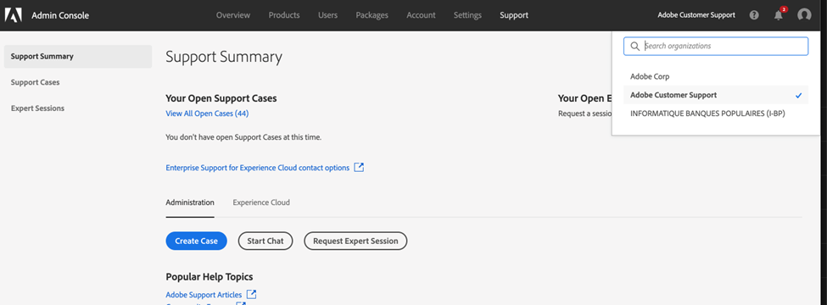
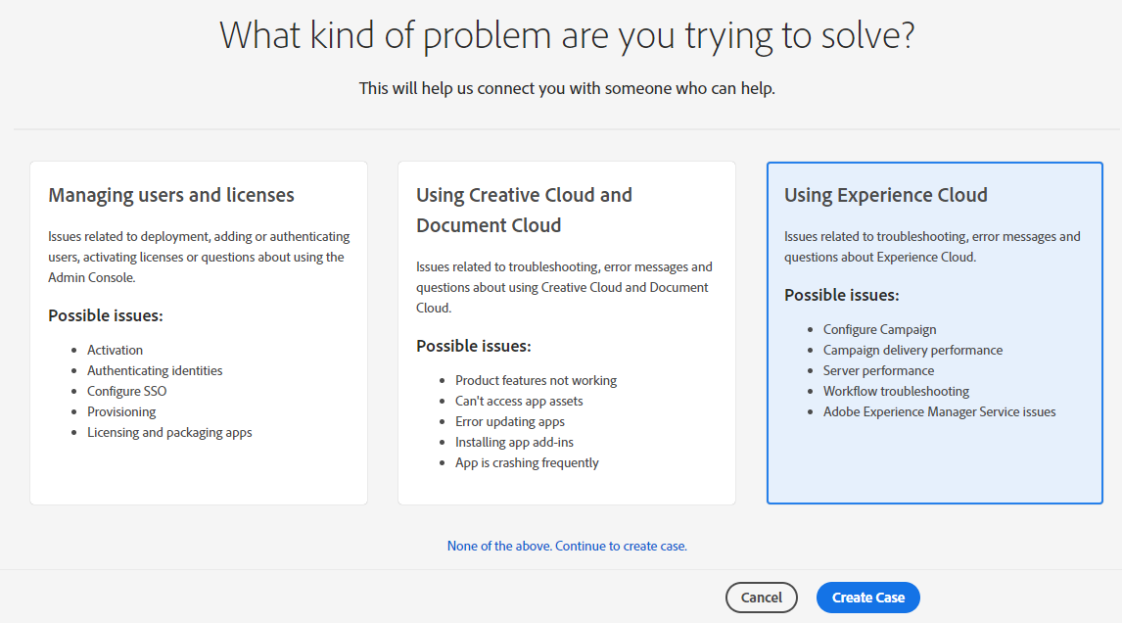
Erstellen eines Support-Falls | Adobe Experience Manager, Adobe Experience Platform und Adobe Campaign
Führen Sie die folgenden Schritte aus, um in der Admin Console einen Support-Fall für die folgenden Lösungen zu erstellen:
Adobe Experience Manager
Adobe Experience Platform
Adobe Campaign
AKTION | Melden Sie sich in der Admin Console an, gehen Sie zu Support > Support-Zusammenfassung. Klicken Sie auf Fall erstellen. Wählen Sie die entsprechende Kategorie für Ihr Anliegen: Benutzer- und Lizenzverwaltung Verwendung von Creative Cloud und Document Cloud Verwendung von Experience Cloud Klicken Sie auf Fall erstellen.
Ein Video mit einer Anleitung zur Erstellung und Verwaltung eines Support-Falls in Admin Console finden Sie hier.
Geben Sie in dem daraufhin angezeigten Formular den Namen des Produkts an, zu dem Sie Hilfe benötigen. Wenn Sie die ersten Buchstaben des Produktnamens eingeben, öffnet sich eine Liste mit Optionen.

Slide 21
Beschreibung des Falls | Adobe Experience Manager, Adobe Experience Platform und Adobe Campaign
Wenn das Formular für den Fall angezeigt wird, geben Sie Informationen zu Ihrem Problem ein. Verwenden Sie die unten stehenden Informationen als Hilfe:
Kategorie | Beschreibung
Geben Sie ein Produkt an. | Geben Sie den Namen des Produkts im entsprechenden Feld ein. Wenn Sie die ersten Buchstaben des Produktnamens eingeben, öffnet sich eine Liste mit Optionen. Diese Option ist nicht verfügbar, wenn Sie einen Fall in der Kategorie der Benutzer- und Lizenzverwaltung erstellen.
Wählen Sie die Priorität des Problems. | Wählen Sie für das Problem eine der folgenden Bezeichnungen, je nachdem, wie sich das Problem auf Ihren Betrieb auswirkt: P4 (Geringfügig): Wählen Sie diese Option, wenn das Problem keine wesentlichen Unterbrechungen Ihres normalen Betriebs verursacht. Diese Option beinhaltet Probleme mit APIs und Anfragen zur Integration, Installation und Konfiguration, Verbesserungsvorschläge oder Fragen zur Dokumentation. P3 (Wichtig): Wählen Sie diese Option, wenn das Problem den normalen Betrieb stört. Beispielsweise Fehlfunktionen oder fehlerhaftes Verhalten der Software. P2 (Dringend): Wählen Sie diese Option, wenn es zu schwerwiegenden Betriebsunterbrechungen kommt. Beispielsweise, wenn das Problem eine unternehmensweite Installation oder knappe Fertigstellungsfristen beeinträchtigt oder ein finanzielles Risiko für das Unternehmen darstellt.
Machen Sie Angaben zu den Auswirkungen des Problems. | Wählen Sie eine der folgenden Optionen aus basierend auf dem Anteil Ihres Unternehmens, der von dem Problem beeinträchtigt ist. Wenige: Ein bis zwei Benutzer sind betroffen Mittel: Eine Gruppe von Benutzern ist betroffen Viele: Die Mehrheit der Benutzer ist betroffen
Kategorie | Beschreibung
Fassen Sie das Problem zusammen | Beschreiben Sie das Problem. Geben Sie an, was das Problem ist und was Sie sehen. Beispiele für zusammenfassende Beschreibungen: Fehler „Eingehende SAML-Antwort konnte nicht verarbeitet werden“ mit Federated ID „Konto wurde nicht erkannt“ im Support-Panel Fehler 400 oder andere Fehler beim Versuch, einen Domain-Anspruch zu validieren Benutzer-, Gruppen- oder Identitäts-Panel ist leer Änderung des Domain-Anspruchs von Enterprise ID in Federated (oder umgekehrt) Fehler „Eine Einladung mit diesem Code konnte nicht gefunden werden“ wird angezeigt
Machen Sie Angaben zur Art des Problems | Stellen Sie Ihre Fragen oder beschreiben Sie Ihr Problem im Detail und machen Sie auch Angaben zum Arbeitsprozess, bei dem das Problem aufgetreten ist, sowie zu den Schritten, die unternommen werden müssen, um das Problem zu reproduzieren. Geben Sie an, wann das Problem zum ersten Mal aufgetreten ist.
Fügen Sie Screenshots oder Dateien an | Sie können Dateien mit maximal 20 MB anhängen. Beispielsweise einen Screenshot des Fehlers. Ausführbare und DLL-Dateien werden nicht unterstützt.
Hinweis: Rufen Sie bei Support-Problemen der Kategorie P1 (Kritisch) den Adobe-Support an. Telefonnummern finden Sie hier.

Slide 22
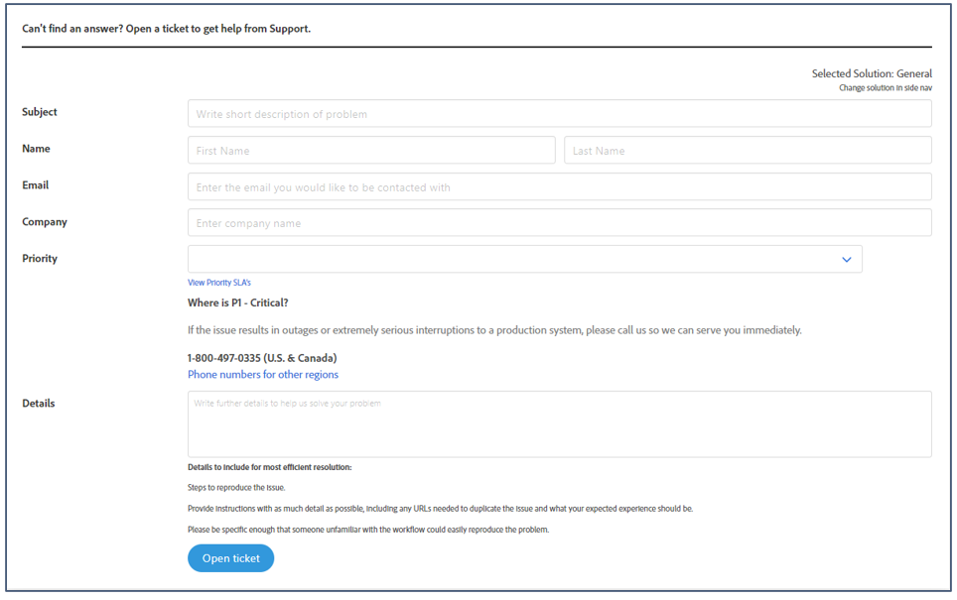
Erstellen eines Support-Falls | Adobe Analytics, Adobe Audience Manager, Adobe Target
Führen Sie die folgenden Schritte aus, um im Experience League-Portal einen Support-Fall für die folgenden Lösungen zu erstellen:
Adobe Analytics
Adobe Audience Manager
Adobe Target
Adobe Social
AKTION | Gehen Sie zu Experience League Submission Ticket Site Wählen Sie in der linken Registerkarte aus, für welche Lösung Sie Hilfe benötigen: Geben Sie im Formular folgende Informationen/Details an Gegenstand Ihrer Frage oder Ihres Problems Ihren Vor- und Nachnamen Ihre E-Mail-Adresse Den Namen Ihres Unternehmens Die Priorität P1 erfordert einen Anruf P2 dringend P3 wichtig P4 geringfügig (nur zur Information) Machen Sie Angaben zur Frage oder zum Problem
Wenn Ihre E-Mail-Adresse als unterstützter Benutzer registriert ist, erhalten Sie eine (automatisch erzeugte) E-Mail-Bestätigung. Sobald einem Service-Desk-Techniker ein Ticket zugewiesen wurde, erhalten Sie eine per E-Mail eine Antwort.

Slide 23
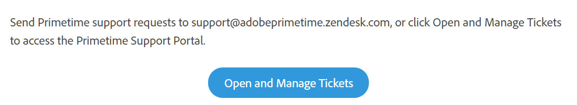
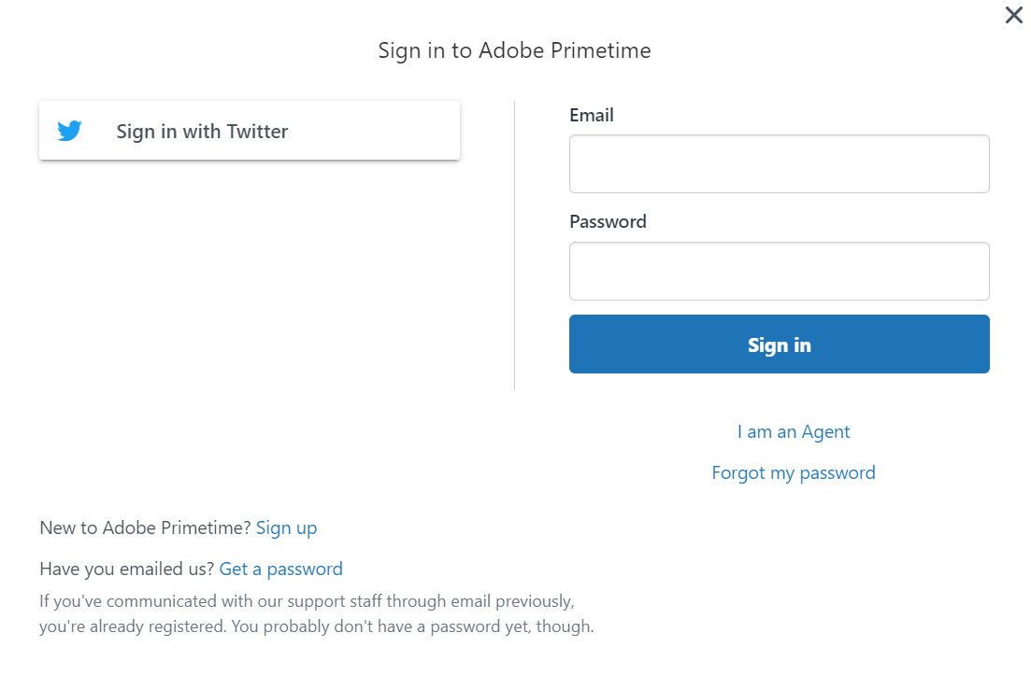
Erstellen eines Support-Falls | Adobe Primetime
Führen Sie die folgenden Schritte aus, um im Experience League-Portal einen Support-Fall für die folgenden Lösungen zu erstellen:
Adobe Primetime
AKTION | Gehen Sie zu Experience League Submission Ticket Site Wählen Sie in der linken Registerkarte aus, für welche Lösung Sie Hilfe benötigen: Geben Sie im Formular folgende Informationen/Details an Zusammenfassung Schritte, um das Problem zu reproduzieren Kürzlich vorgenommene Veränderungen an der Umgebung Screenshots Fehlermeldungen Protokolldateien
Direkter Zugriff auf Adobe Primetime und direkter Zugriff auf Adobe Commerce Support Portal

Slide 24
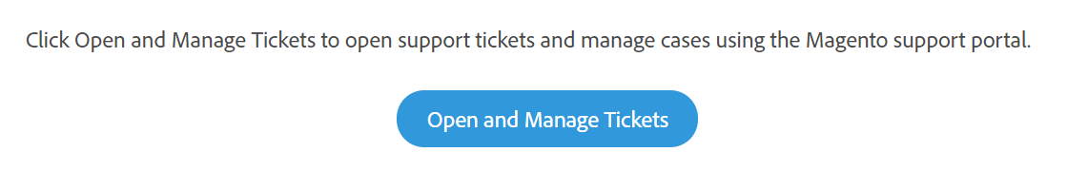
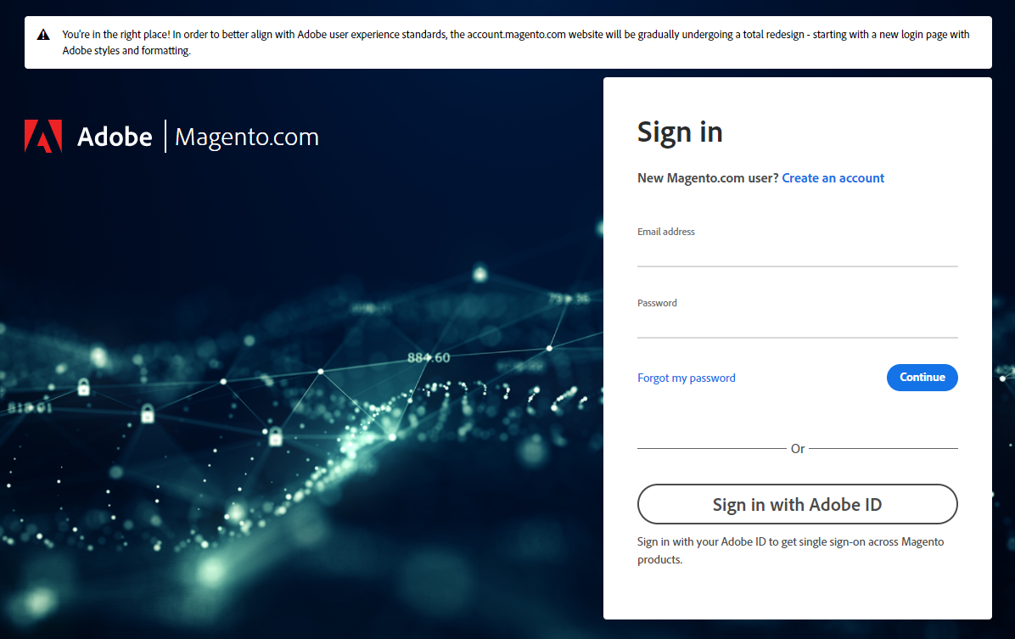
Erstellen eines Support-Falls | Adobe Commerce
Führen Sie die folgenden Schritte aus, um im Experience League-Portal einen Support-Fall für die folgenden Lösungen zu erstellen:
Adobe Commerce
AKTION | Gehen Sie zu Experience League Submission Ticket Site oder direkt zu https://support.magento.com und melden Sie sich an. Wählen Sie in der linken Registerkarte aus, für welche Lösung Sie Hilfe benötigen: Geben Sie im Formular folgende Informationen/Details an Projekt-URL Umgebung Live oder nicht live Schritte, um das Problem zu reproduzieren Kürzliche Veränderungen an der Umgebung Screenshots Fehlermeldungen Protokolldateien
Direkter Zugriff auf Adobe Commerce Support Portal

Slide 25
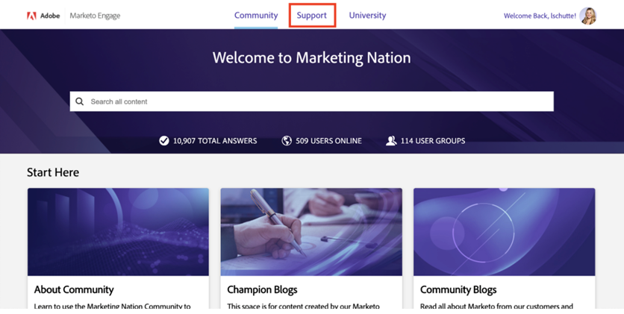
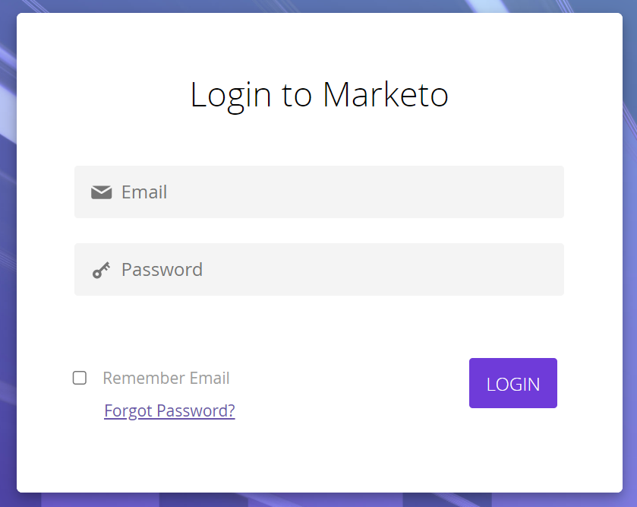
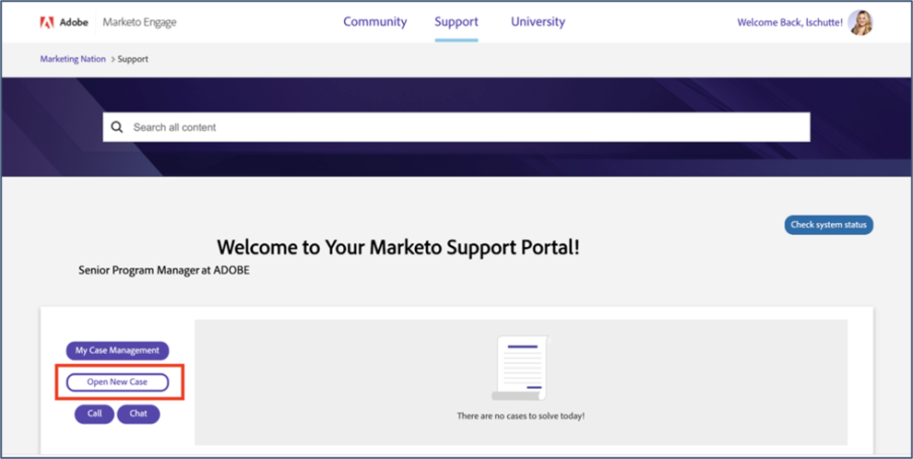
Erstellen eines Support-Falls | Adobe Marketo Engage
Führen Sie die folgenden Schritte aus, um in Marketo Nation einen Support-Fall für die folgenden Lösungen zu erstellen:
Marketo Engage
AKTION | Gehen Sie zur Experience League Submission Ticket Site oder direkt zu Marketing Nation und melden Sie sich an. Klicken Sie auf die Support-Option. Klicken Sie auf die Schaltfläche zum Eröffnen eines neuen Falls. Geben Sie im Formular folgende Informationen/Details an Betreff Beschreibung Priorität Art des Falls Problem des Falls Unterproblem des Falls Instanz (sofern zutreffend) E-Mail-CC-Liste Remote-Zugriffsberechtigung Screenshots Eine Video-Anleitung über die Verwendung des Support-Portals finden Sie hier.
Direkter Zugriff auf Adobe Marketo Engage Support Portal

Slide 26



Kontaktaufnahme mit dem Adobe-Support
Adobe-Support-Spezialisten sind in allen Lösungen umfassend geschult. Sie können Ihnen
bei Fragen zu Lösungsfunktionen, Konfigurationen, Problemen und allgemeinen Anleitungen helfen.
Wer kann den Adobe-
Support kontaktieren?
Ändern oder Hinzufügen von Support-Kontakten
Wie können Sie den Adobe-
Support kontaktieren?
Für Adobe haben die Sicherheit und der Schutz Ihrer Daten oberste Priorität. Deshalb empfehlen wir Ihnen, einige Personen in Ihrem Unternehmen zu Support-Kontakten zu ernennen, die vollen Zugang zum Produkt haben, darin geschult sind und grundlegende Fragen zur Implementierung beantworten können.
Nur die ernannten Support-Kontakte sind dann befugt, über die Daten zu sprechen und notwendige Änderungen an den Kontoeinstellungen vorzunehmen.
Personen, die keine autorisierten ernannten Support-Kontakte sind, können sich zwar an das Support-Team wenden, werden jedoch an die Online-Hilfe/Foren verwiesen.
Nur bestehende ernannte Support-Kontakte eines Unternehmens können Änderungen an der Liste der vorhandenen Support-Kontakte durchführen lassen. Kontaktieren Sie den Support per Telefon oder E-Mail, um Benutzer hinzuzufügen/zu entfernen.
Experience League-Support: https://experienceleague.adobe.com/?support-solution=General#support
Telefonnummern: https://helpx.adobe.com/contact/dma external/DMACustomeCareRegionalPhoneNumbers.html

Slide 27




Tools und Ressourcen
Adobe bietet Ihnen eine Fülle von Informationsmaterialien und Ressourcen. Wir empfehlen Ihnen, sich zunächst Folgendes anzusehen:
Versionshinweise von Experience Cloud – Early Access
Sicherheitsbenachrichtigungs-
Service
Prioritäts-Produkt- Update-Service
Experience League
Melden Sie sich an, um über neue Funktionen und Problembehebungen in Adobe Experience Cloud auf dem Laufenden zu bleiben.
Weitere Informationen >
Rechtzeitige und genaue Informationen, die Sie vor böswilligem Hacking schützen
Weitere Informationen >
Seien Sie immer gut informiert über aktuelle Produkt- und Wartungs-Updates von Adobe Experience Cloud
Weitere Informationen >
Von Experten zusammengestellte Schulungskurse, Tutorials und Dokumentationen, Communitys und Support-Ressourcen
Weitere Informationen >

Slide 28


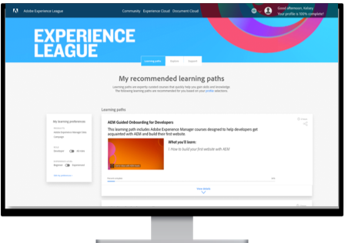
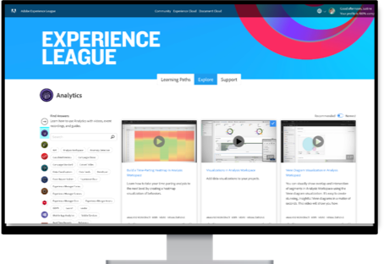
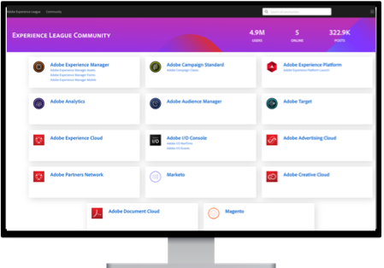
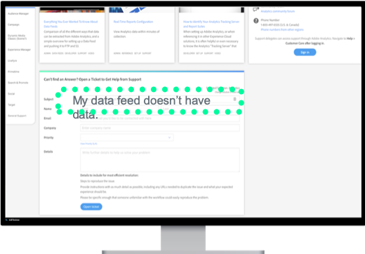
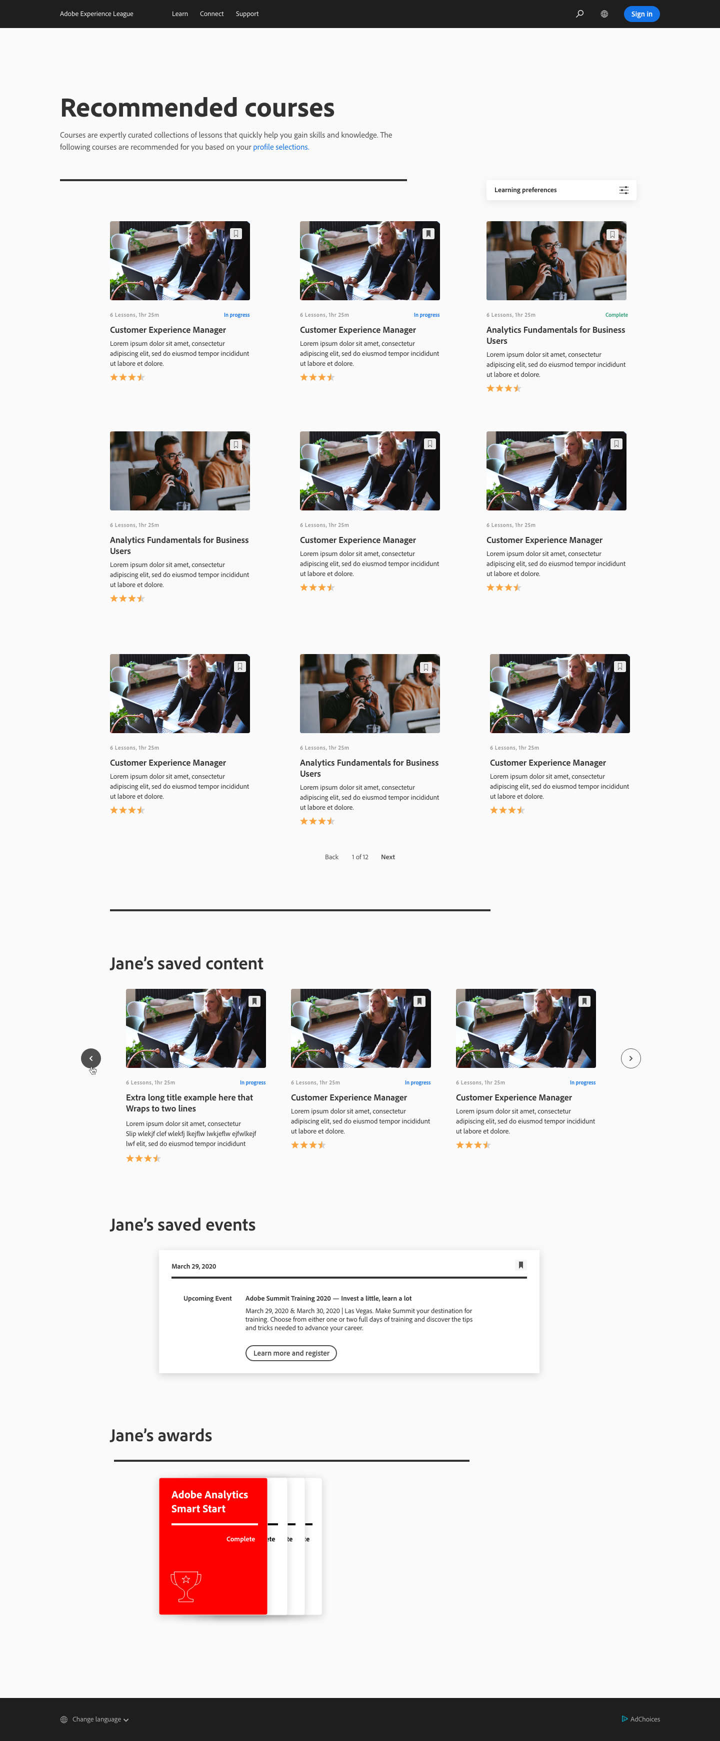
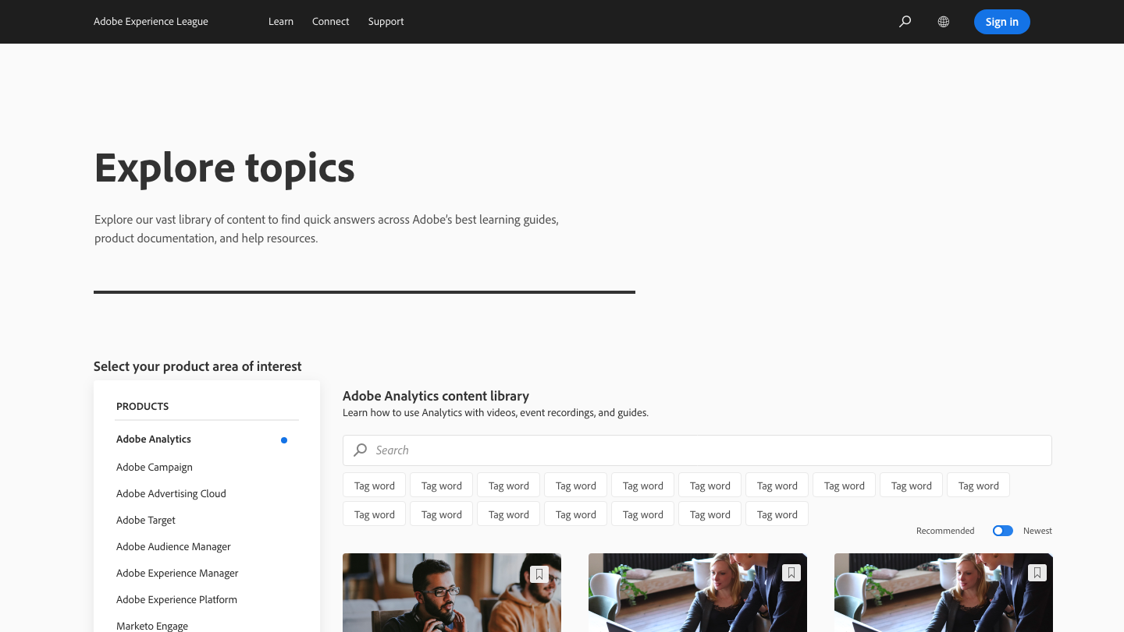
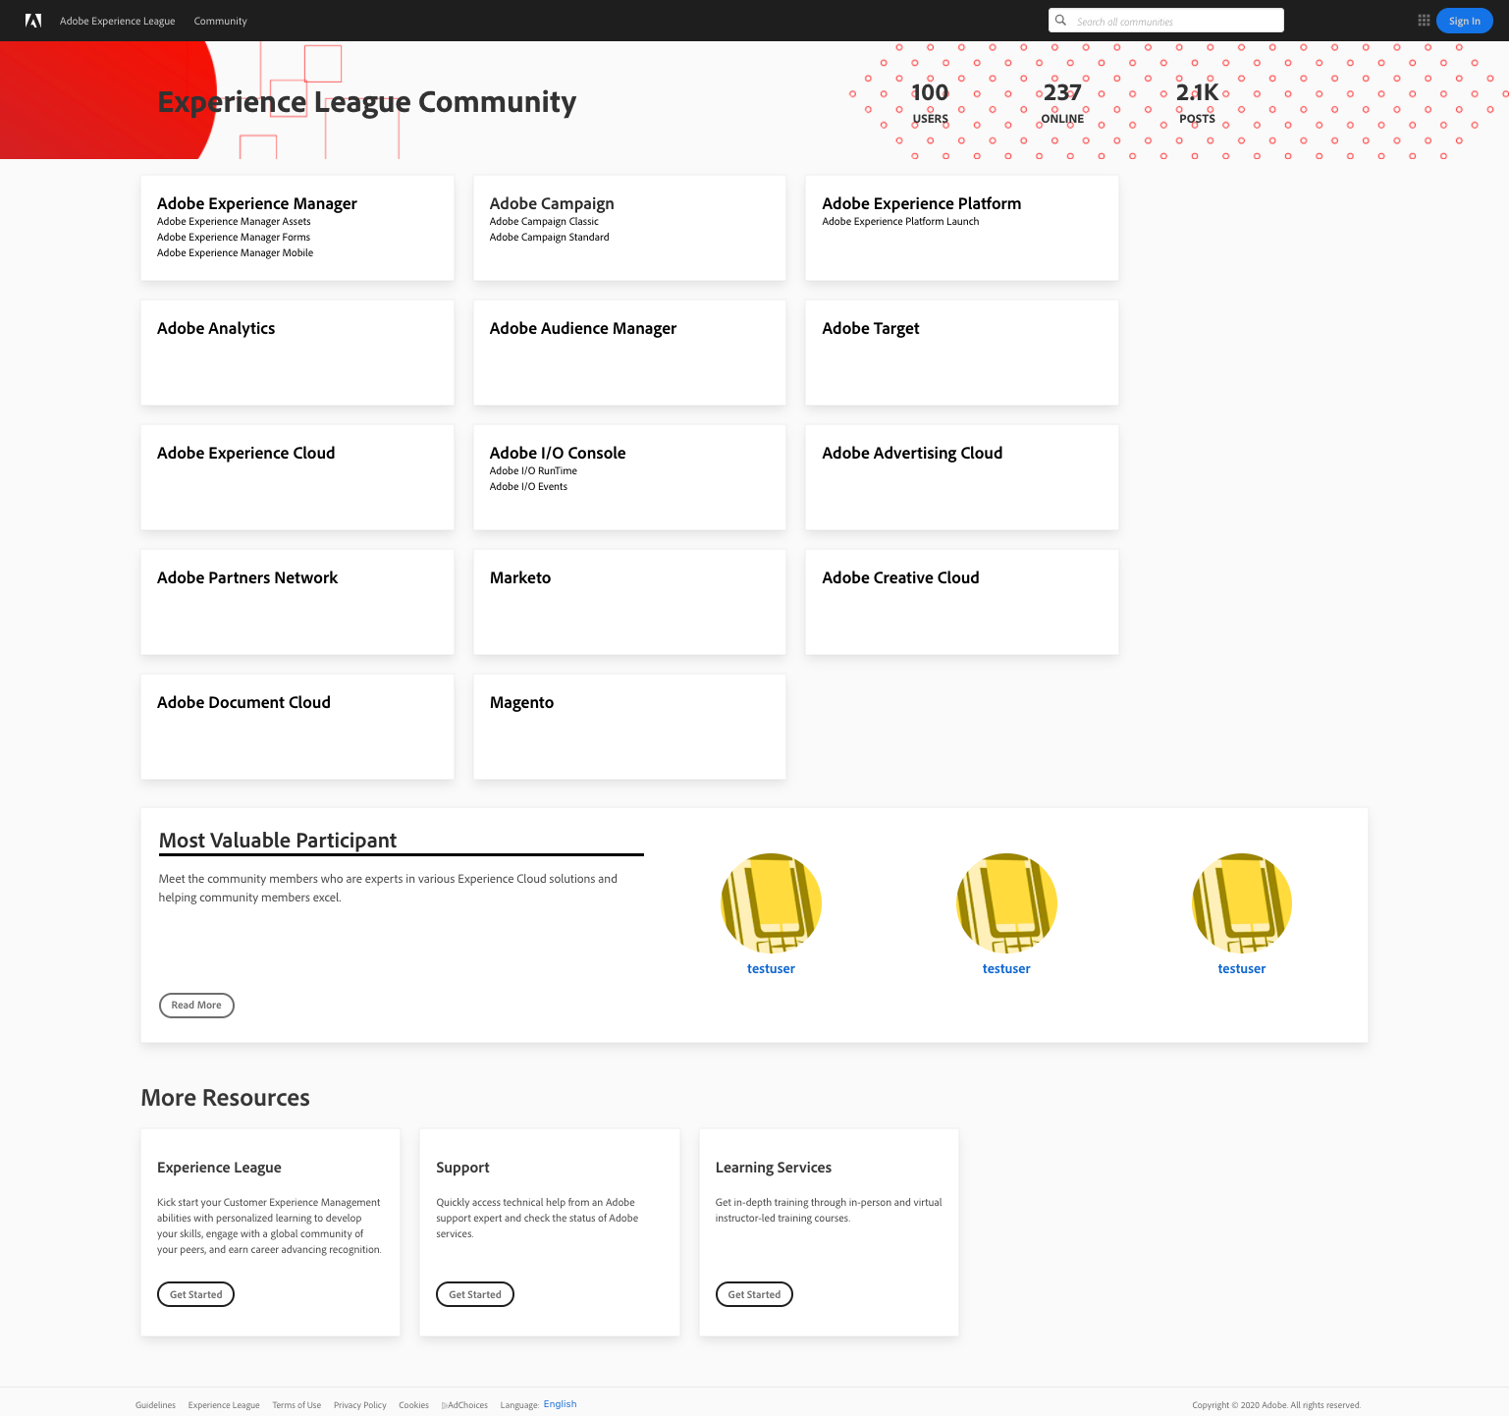
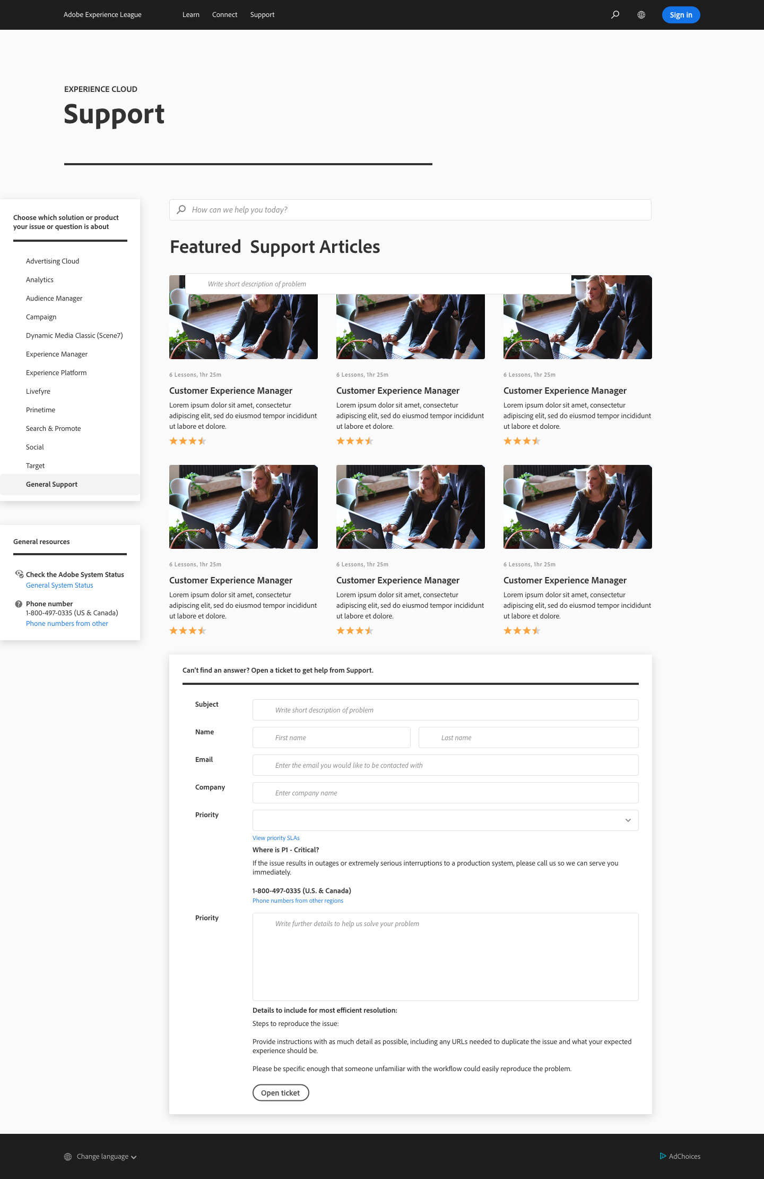


Experience League ist ein Platz, an dem unsere Kunden auf ihrem individuellen Weg zum Erfolg Wissenswertes lernen, Kontakte knüpfen und sich weiterentwickeln. Dafür nutzen sie Selbsthilfe-Tutorials, von Kursleitern geführte Schulungen, die Community und sonstige Support-Optionen.
Lernen. Vernetzen. Wachsen.
experienceleague.adobe.com/?lang=de
Geleitete Kurse
von Adobe-Experten konzipiert
Schnelle Antworten von Produkt-anleitungen und Support-Artikeln
Communitys aus Experten und Interessierten
Online Support
Experience League ist GLOBAL!
(12 Sprachen)
Experience League ist MOBIL!

Slide 30
Premier Support
Angebote: Business Support | Enterprise Support | Elite Support

Slide 31




Business Support
Support-Team und Funktionen
Zugewiesener Experte | Account Support Lead | ✓
Support- Services | Online Support | Geschäfts-zeiten
 | 24x7 Support für Probleme der Kategorie P1 | ✓
 | Ernannte Support-Kontakte | 6
 | Live-Telefon-Support | ✓
 | Eskalations-Management | ✓
Levels und Funktionen
Online Support
Zugriff auf Online-Ressourcen für Dokumentation, Interaktion mit anderen Experten und Kunden bezüglich Best Practices sowie Webinar-Reihen (Geschäftszeiten). Für Fragen und Fallübermittlungen stehen ebenfalls verschiedene Kanäle zur Verfügung, auf denen Tipps geboten werden.
24x7 Zugriff auf Communitys
Kontakt zu anderen Kunden
Fallübermittlung über das Web
Online-Foren
https://experienceleaguecommunities.adobe.com/?profile.language=de
Starten Sie eine Chat-Session, um Antworten und Hilfe bei der Fallübermittlung zu erhalten.
Live-Chat-Support*
* Nicht alle Produkte verfügen über Live-Chat-Support.
Selbsthilfe
Selbsthilfeanleitungen
Monatliche Geschäftszeiten
Produkt- und Versionsdokumentation
https://experienceleague.adobe.com/?lang=de
24x7 Telefon-Support für Probleme der Kategorie P1
Sprechen Sie mit einem Adobe-Experten oder Ihrem zugewiesenen Support-Techniker.
Ernannte Support-Kontakte – Liste von 6 Benutzern, die berechtigt sind, mit dem Support zu kommunizieren
https://adobe.ly/businesssupport

Slide 32
Enterprise Support
Support-Team und Funktionen
Zugewiesener Experte | Ernannter Support-Techniker | ✓
Support-Services | Online Support | 24x5
 | 24x7 Support für Probleme der Kategorie P1 | ✓
 | Ernannte Support-Kontakte | 10
 | Live-Telefon-Support | ✓
 | Eskalations-Management | ✓
 | Jährliche Support-Prüfungen | 2
 | Jährliche Experten-Sessions | 2
 | Cloud-Support-Aktivitäten – Experience Manager as a Cloud Service | ✓
Außen- dienst | Launch Advisory-Services – Erstes Jahr mit der neuen Lösung | ✓
 | Außendienstaktivitäten | 2
Levels und Funktionen
Online Support
Zugriff auf Online-Ressourcen für Dokumentation, Interaktion mit anderen Experten und Kunden bezüglich Best Practices sowie Webinar-Reihen (Geschäftszeiten). Für Fragen und Fallübermittlungen stehen ebenfalls verschiedene Kanäle zur Verfügung, auf denen Tipps geboten werden.
24x7 Zugriff auf Communitys
Kontakt zu anderen Kunden
Fallübermittlung über das Web
Online-Foren
https://experienceleaguecommunities.adobe.com/?profile.language=de
Starten Sie eine Chat-Session, um Antworten und Hilfe bei der Fallübermittlung zu erhalten.
Live-Chat-Support*
* Nicht alle Produkte verfügen über Live-Chat-Support.
Hilfe
Selbsthilfeanleitungen
Monatliche Geschäftszeiten
Produkt- und Versionsdokumentation
https://experienceleague.adobe.com/?lang=de
24x7 Telefon-Support für Probleme der Kategorie P1
Sprechen Sie mit einem Adobe-Experten oder Ihrem zugewiesenen Support-Techniker.
Ernannte Support-Kontakte – Liste von 10 Benutzern, die berechtigt sind, mit dem Support zu kommunizieren
https://adobe.ly/enterprisesupport

Slide 33
Elite Support
Support-Team und Funktionen
Zugewiesener Experte | Ernannter Support-Techniker | ✓
 | Technical Account Manager | ✓
Support-Services | Online Support | 24x5
 | 24x7 Support für Probleme der Kategorie P1 | ✓
 | Ernannte Support-Kontakte | 15
 | Live-Telefon-Support | ✓
 | Eskalations-Management | ✓
 | Jährliche Service-Prüfung | 4
 | Jährliche Experten-Sessions | 4
 | Ereignis-Management | ✓
 | Umgebungsprüfung, -wartung und -überwachung | ✓
 | Prüfung von Releases, Migration, Aktualisierung und Produkt-Roadmap | ✓
 | Cloud-Support-Aktivitäten – Experience Manager as a Cloud Service | ✓
Außen- dienst | Launch Advisory-Services – Erstes Jahr mit der neuen Lösung | ✓
 | Außendienstaktivitäten | 4
Levels und Funktionen
Online Support
Zugriff auf Online-Ressourcen für Dokumentation, Interaktion mit anderen Experten und Kunden bezüglich Best Practices sowie Webinar-Reihen (Geschäftszeiten). Für Fragen und Fallübermittlungen stehen ebenfalls verschiedene Kanäle zur Verfügung, auf denen Tipps geboten werden.
24x7 Zugriff auf Communitys
Kontakt zu anderen Kunden
Fallübermittlung über das Web
Online-Foren
https://experienceleaguecommunities.adobe.com/?profile.language=de
Starten Sie eine Chat-Session, um Antworten und Hilfe bei der Fallübermittlung zu erhalten.
Live-Chat-Support*
* Nicht alle Produkte verfügen über Live-Chat-Support.
Selbsthilfe
Selbsthilfeanleitungen
Monatliche Geschäftszeiten
Produkt- und Versionsdokumentation
https://experienceleague.adobe.com/?lang=de
24x7 Telefon-Support für Probleme der Kategorie P1
Sprechen Sie mit einem Adobe-Experten oder Ihrem zugewiesenen Support-Techniker.
Ernannte Support-Kontakte – Liste von 15 Benutzern, die berechtigt sind, mit dem Support zu kommunizieren
https://adobe.ly/elitesupport

